Slide 1

Estruturas de Decisão composta – Modulo 4
logica de programação

Slide 2


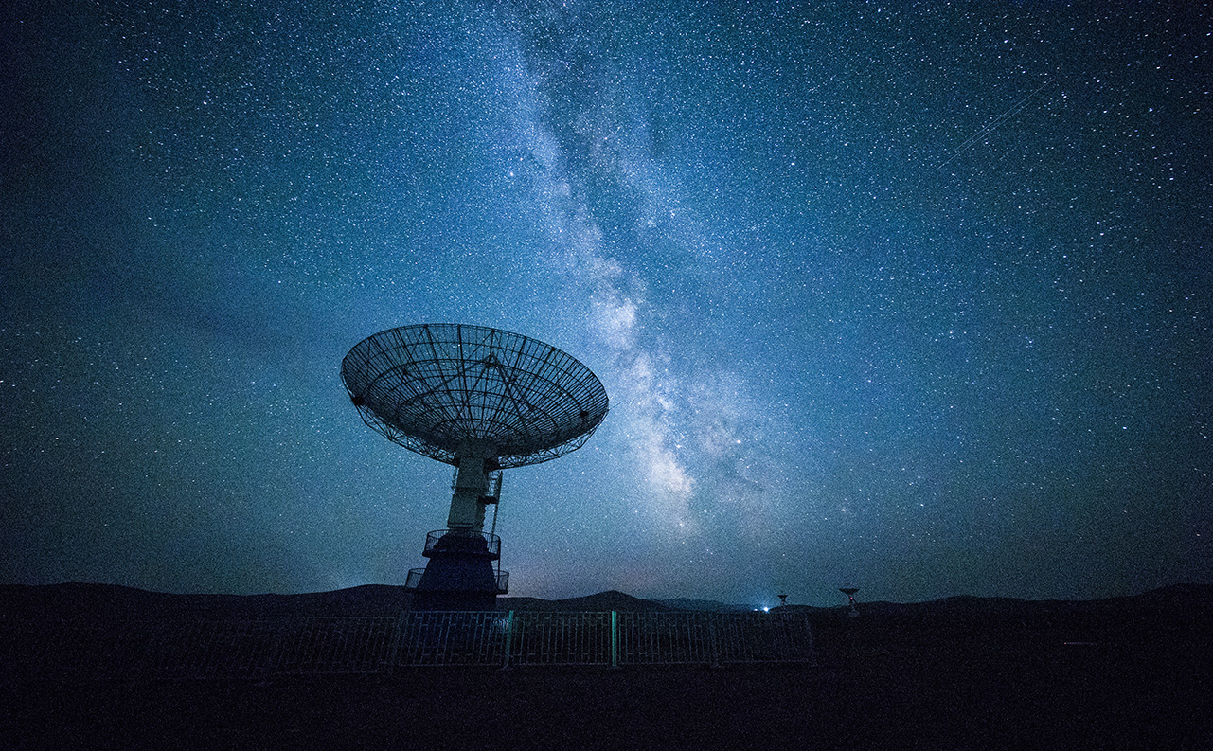
Video “Criação de programas”
[SIS]C1U3S8 - Criação de Programas - Rafael Thomazelli - YouTube

Slide 3
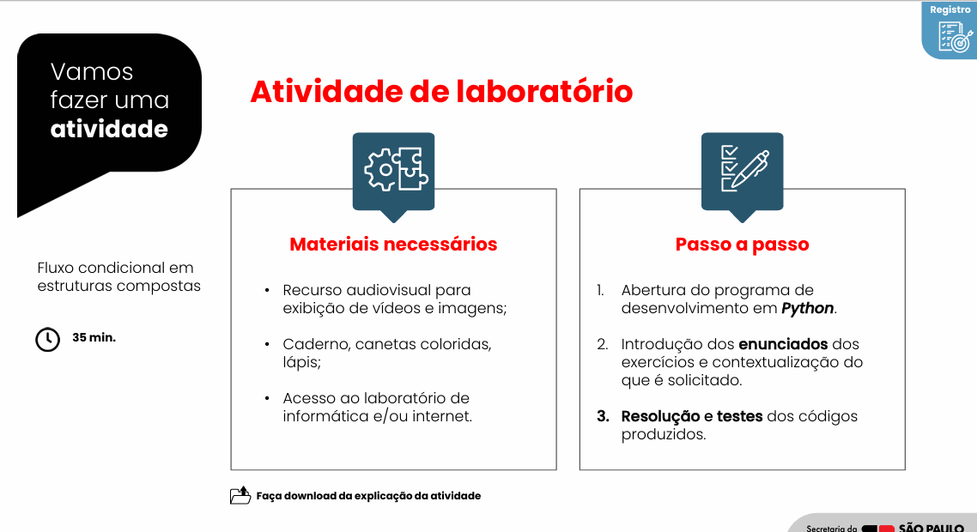
Tecnologia global

Slide 4

Tecnologia global

Slide 5

Tutorial de utilização do python

Slide 6
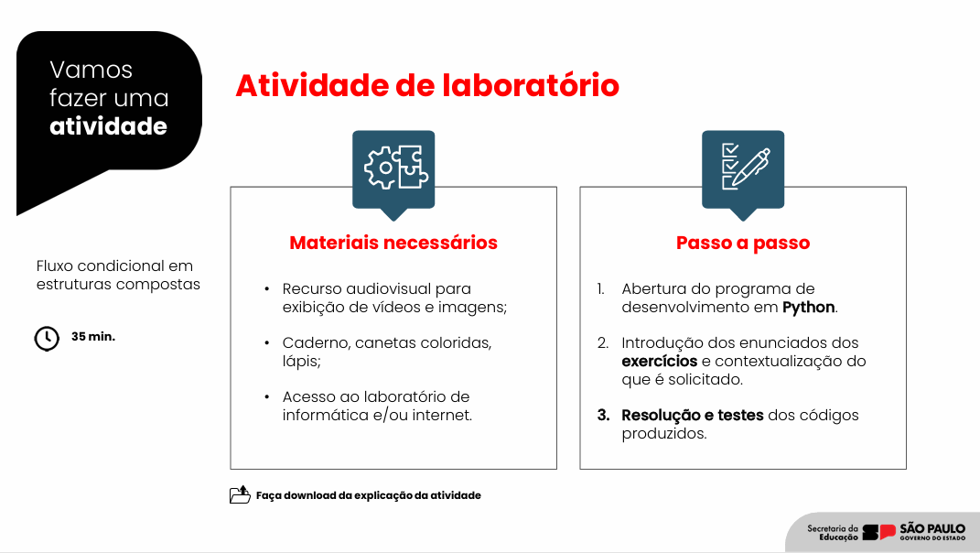
Tutorial de utilização do python

Slide 7
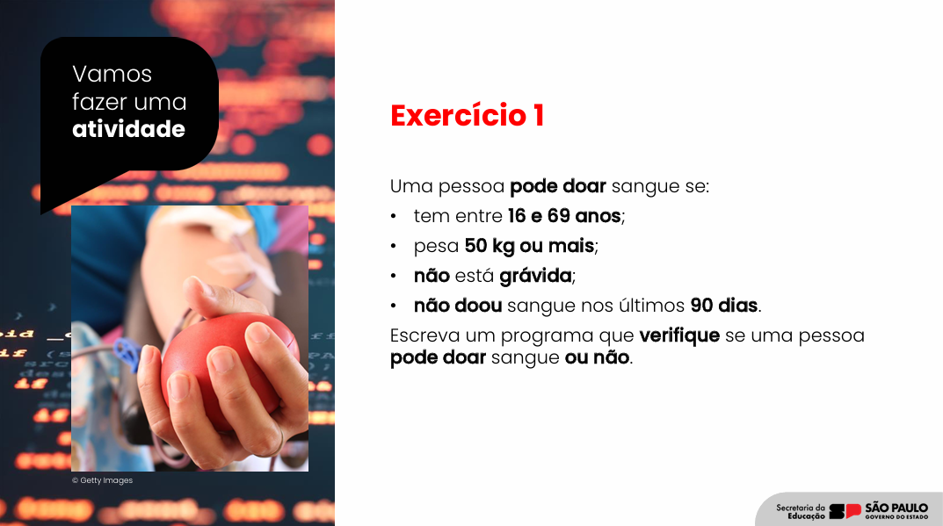
Tutorial de utilização do python

Slide 8
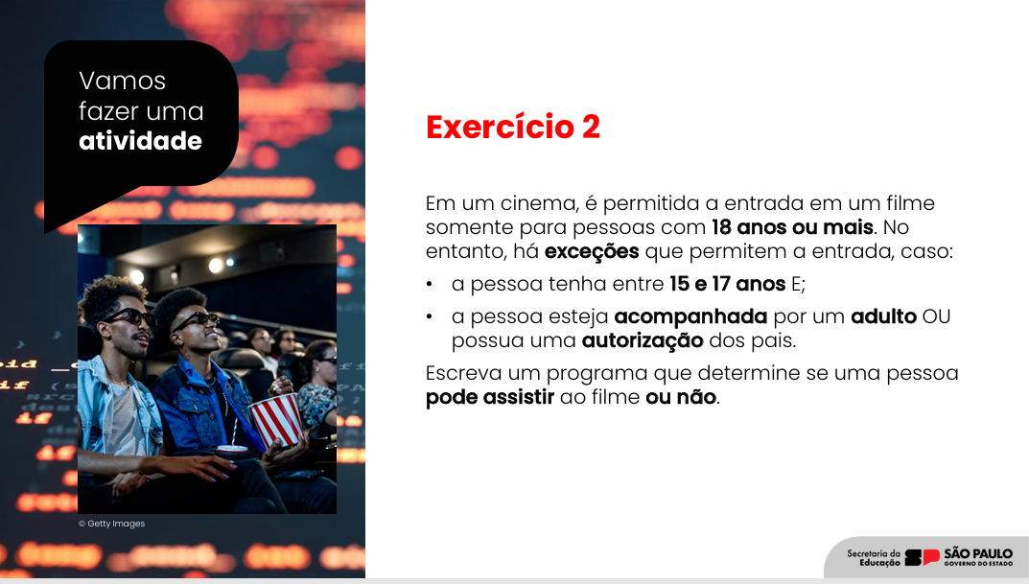
Tutorial de utilização do python

Slide 9

Resolução

Slide 10

Resolução

Slide 11

Resolução

Slide 12

Resolução

Slide 13

Resolução

Slide 14

Resolução

Slide 15

Agradecemos!
Fim da aula

